Slide 1
Динамика численности населения.
Показатели по городу Санкт-Петербург.

Slide 2
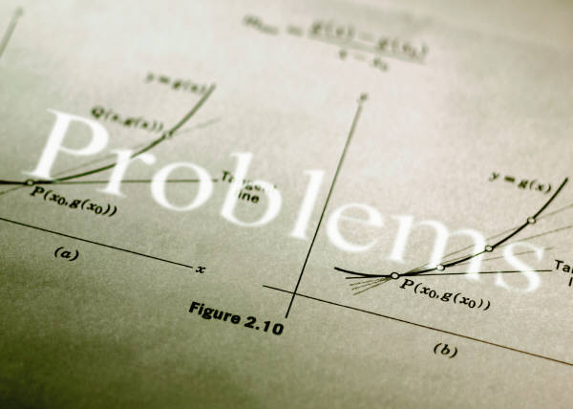
Цели и проблемы исследования
Проблемы:
Снижение численности населения.
Падение рождаемости и повышение смертности.
Цели:
Выяснить как изменяются показатели численности населения с 1725 по 2010 гг. в Санкт-Петербурге.
Представить итоги исследования в виде диаграмм.
Мы все жители Санкт-Петербурга, поэтому эта тема должна быть актуальна для нас.

Slide 3
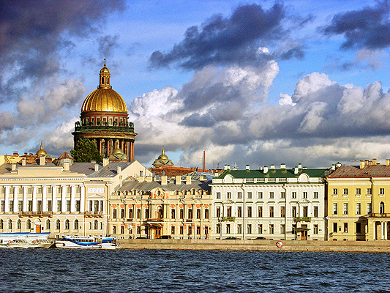
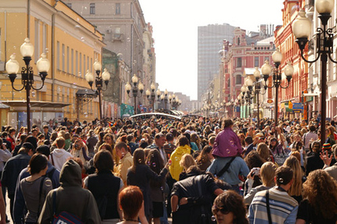
Санкт-Петербург
Санкт-Петербург — четвёртый по численности город Европы (после Стамбула, Москвы и Лондона) и самый северный город с населением более миллиона человек.
По итогам переписи населения 2002 года население Санкт-Петербурга составило 4 661 219 человек, в том числе: 44,9 % мужчин и 55,1 % женщин.

Slide 4
Таблица распределения данных
Варианта | 1703-1750 | 1750-1800 | 1800-1852 | 1852-1901 | 1901-1944 | 1944-1988 | 1988-2002 | 2002-2010 | Сумма
Кратность варианты | 150 000 | 300 000 | 485 000 | 1 439 400 | 546 000 | 5 000 000 | 4 688 414 | 4 848 700 | 17 457 514
Частота варианты | 0.008 | 0.017 | 0.027 | 0.082 | 0.035 | 0.286 | 0.268 | 0.277 | 1
Частота в % | 0.8 | 1.7% | 2.7% | 8.2% | 3.5% | 28.6% | 26.8% | 27.7% | 100%

Slide 5
Данные по таблице
Мода: нет
Размах: 4 925 000 ( 5 000 000-75 000)
Медиана : 992 700
Среднее значение: 2 182 189.25

Slide 6
Многоугольник распределения данных.

Slide 7
Многоугольник распределения данных.

Slide 8
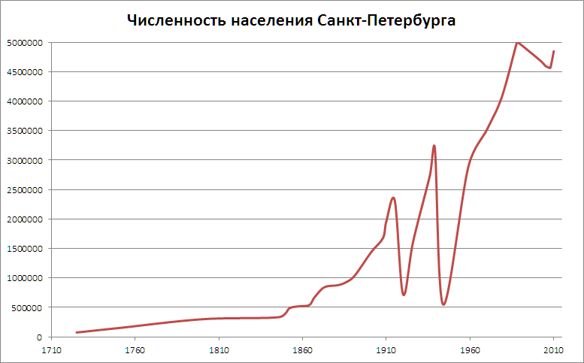

Slide 9
5 000 000
4 848 700
4 688 414
3 191 300
1 035 400
546 000
336 000
75 000
50 000
1703
1725
1846
1891
1939
1944
1988
2002
2010

Slide 10
Сравнение численности населения с городом Москва

Slide 11
Выводы о населении Санкт-Петербурга с 1725 по 2010 гг.
С 1725 по 1939 гг. население Санкт-Петербурга увеличивалось, так как город был столицей России (с 75 000 до 3 191 300 человек).
В военный период население Санкт-Петербурга резко уменьшается.
В 1944 году насчитывалось критически низкое количество жителей (546 000 человек).
Наивысшая отметка численности населения зарегистрировано в 1988 году (5 000 000 человек).

Slide 12
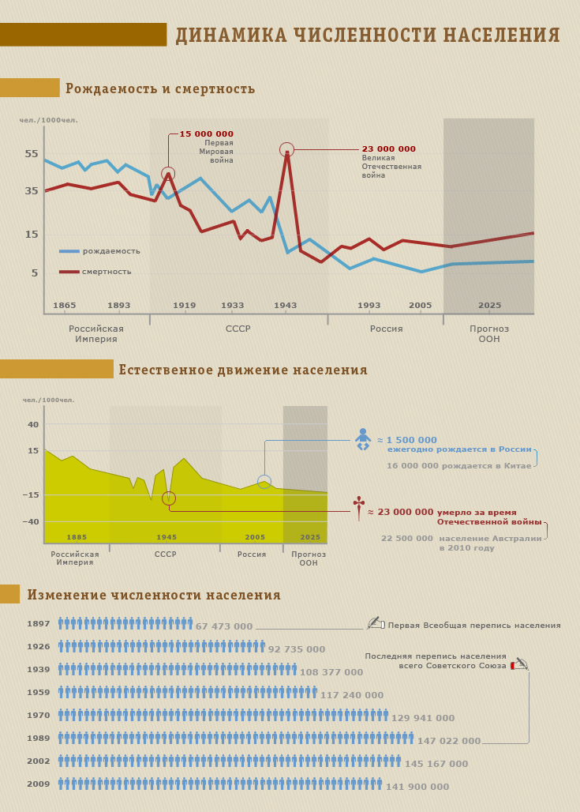
И на конец…
На картинке представлены результаты:
Рождаемости и смертности.
Естественное движения населения.
Изменение численности населения (на примере переписи населения).

Slide 13
Презентацию выполнили ученики 9^{а} класса:
Брышкина Ксения
Евдокимов Андрей
Толоченко Екатерина
Комлева Екатерина

Slide 14
Конец

